Slide 1


Slide 2

Медиаграмотность
Грамотное использование инструментов, обеспечивающих доступ к информации, анализ содержания информации, позитивное и ответственное использование информационных услуг

Slide 3


Информационная безопасность
Отсутствие риска, связанного с причинением информацией, в том числе распространяемой в сети Интернет, вреда здоровью, физическому, психическому, духовному и нравственному развитию

Slide 4
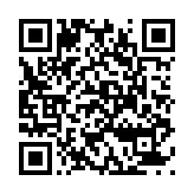
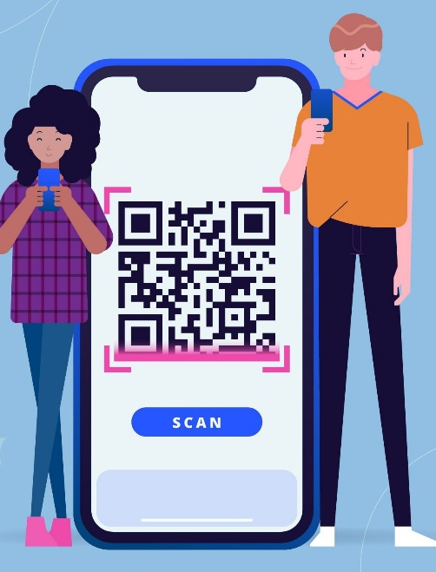
Основными задачами обеспечения безопасности считаются: доступность, целостность, включающая аутентичность, а также конфиденциальность. Кибербезопасность является необходимым условием развития информационного общества.

Slide 5
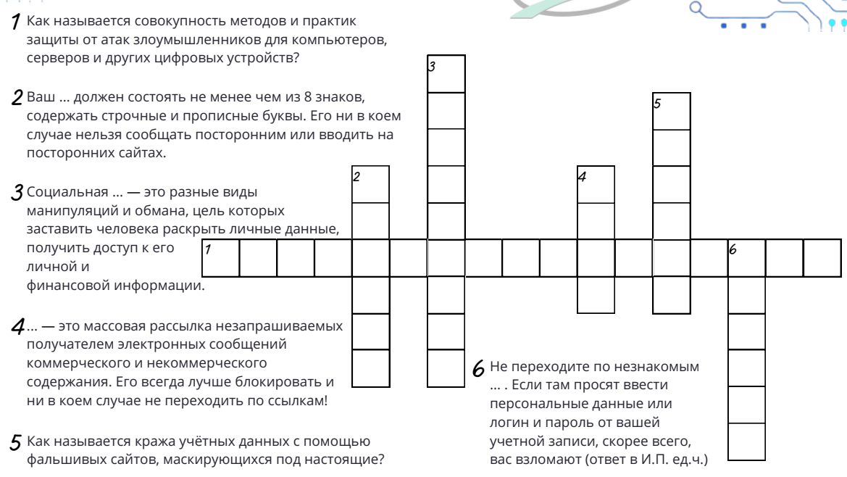

Карточка-задание №1

Slide 6
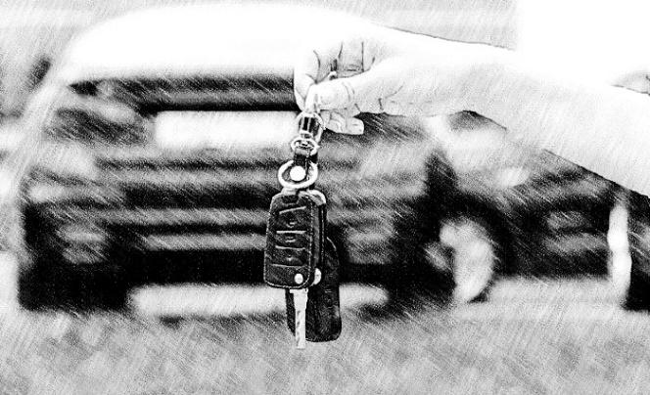
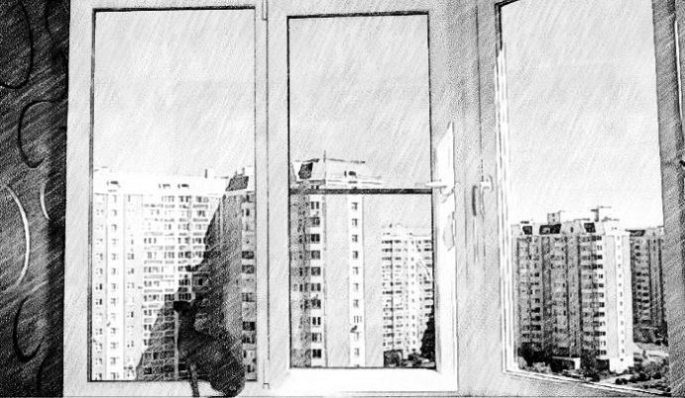
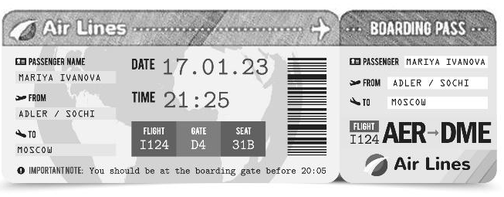
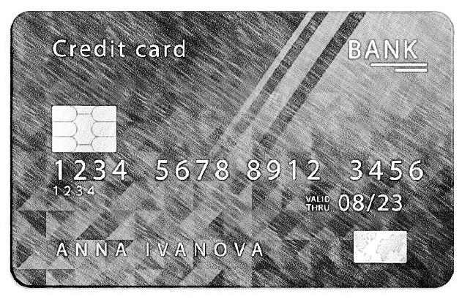
Стоит ли размещать эту информацию в социальных сетях и почему?
Вид из окна квартиры
Ключи от автомобиля
Банковская карта
Посадочный талон на самолет

Slide 7
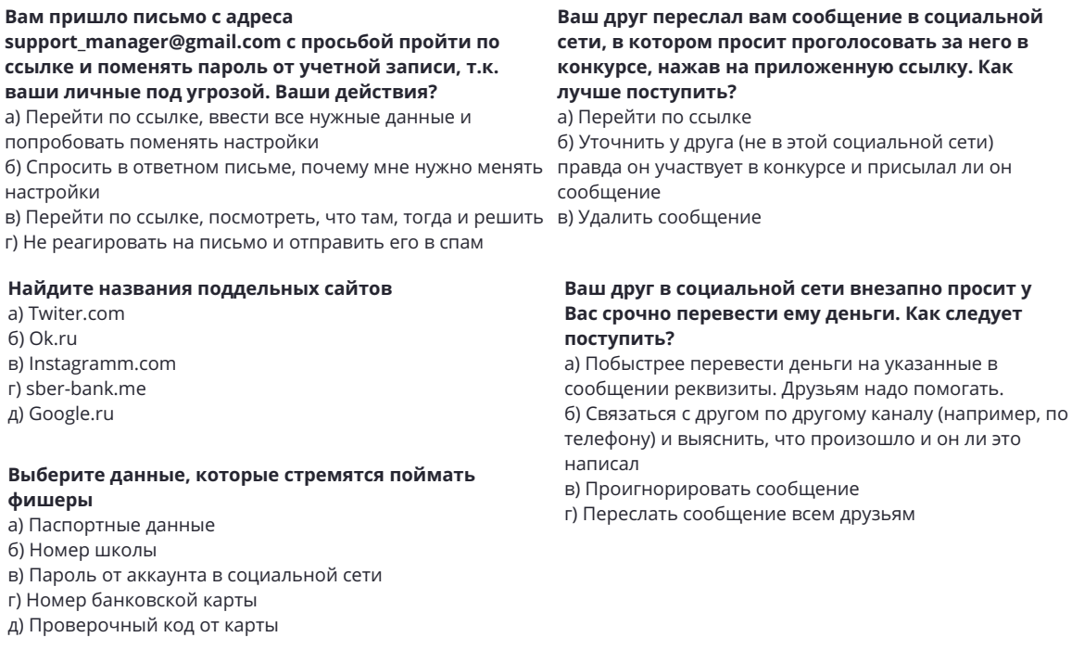

Карточка-задание №2

Slide 8
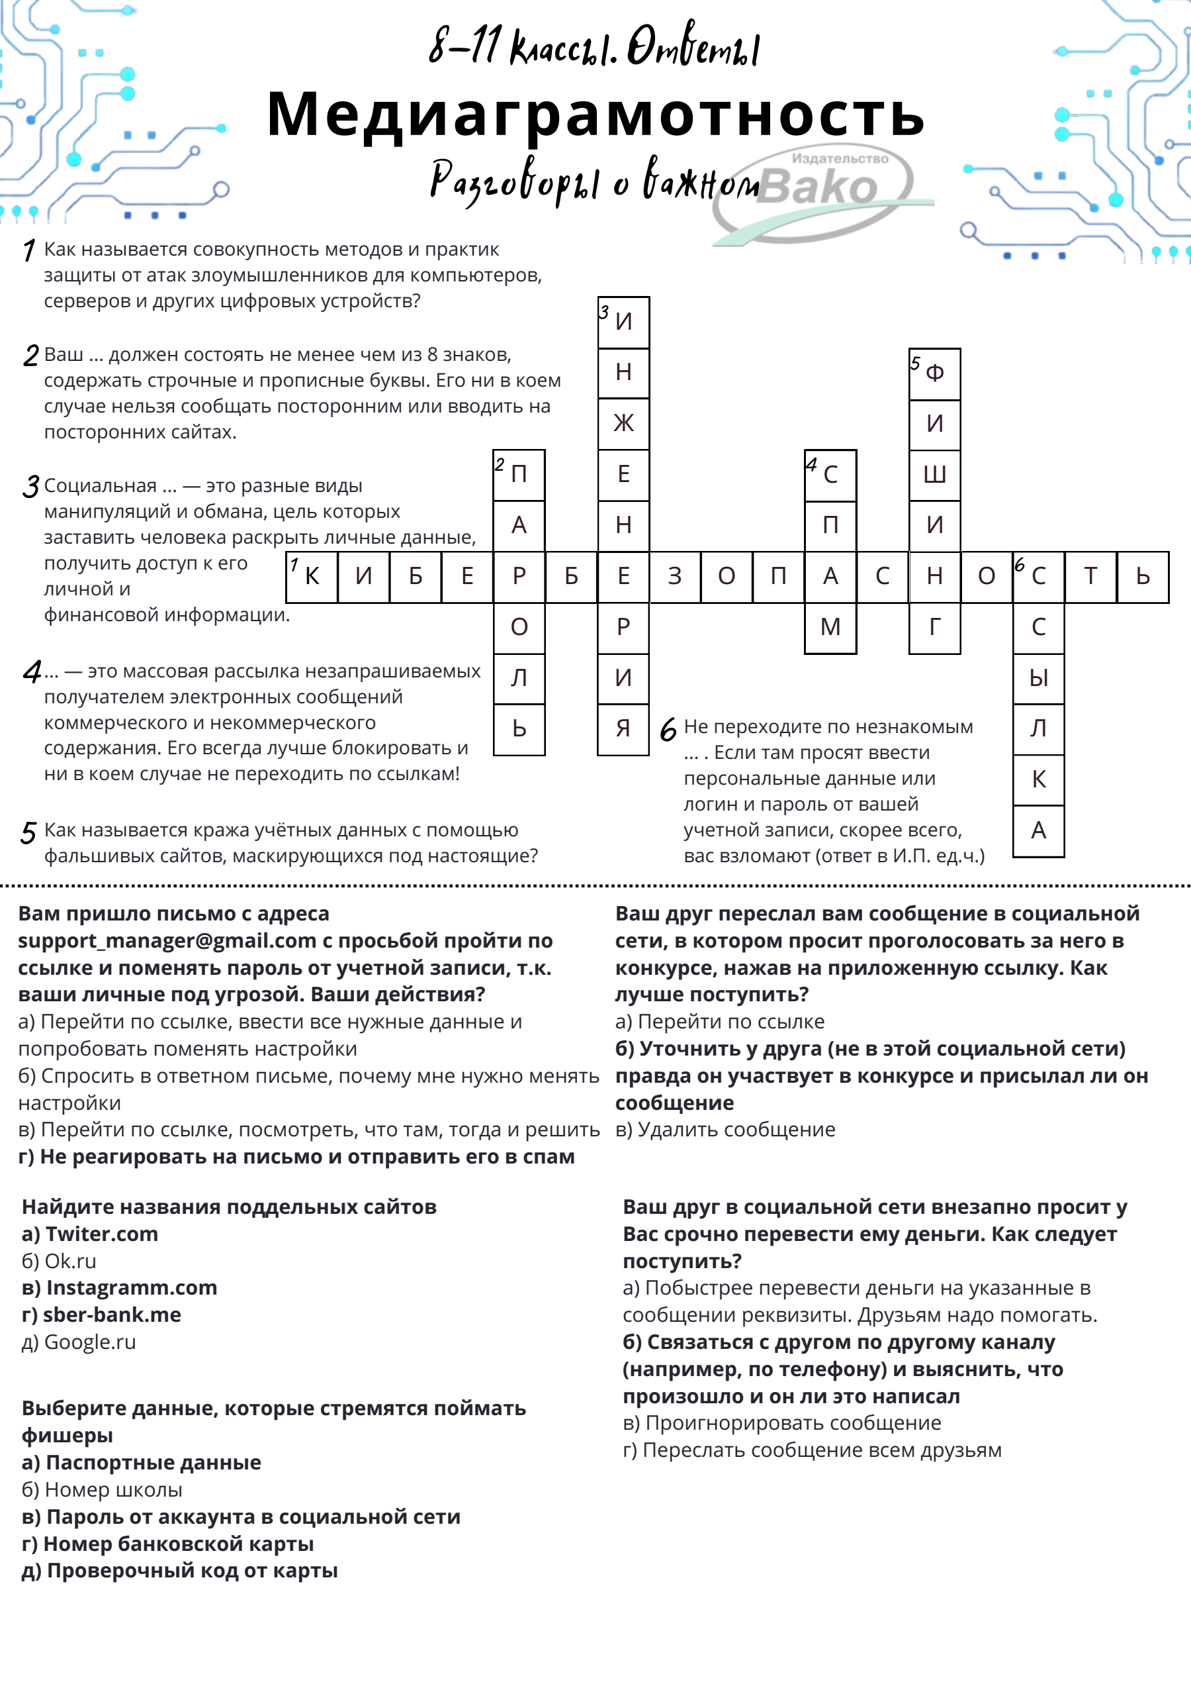

Slide 9
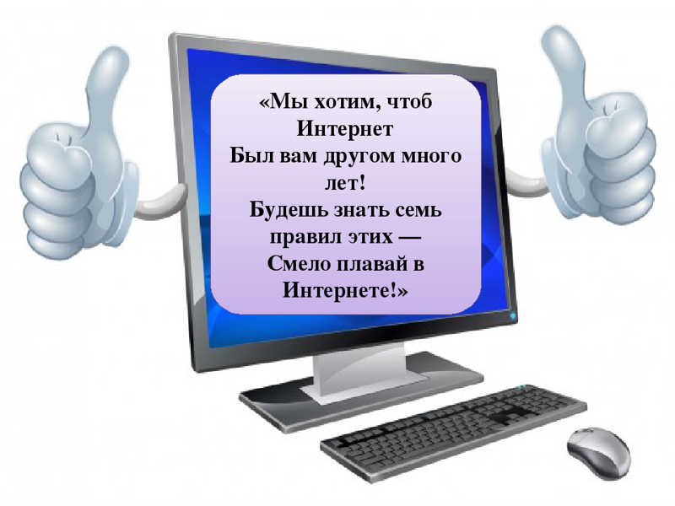
Соблюдение правил работы в сети Интернет позволит вам избежать многих проблем!

